Slide 1


Zwift 캣닝머신
김서원, 김용섭, 김종현, 정택준
2023.6.27

Slide 2




INDEX
01
이번주 진행 작업
캣휠 모터 배치
중간보고서 작성
02
제작시 문제 및 해결점
제작 시 문제
03
차주 진행 예정
제품 자재 조사
사이클 역설계

Slide 3

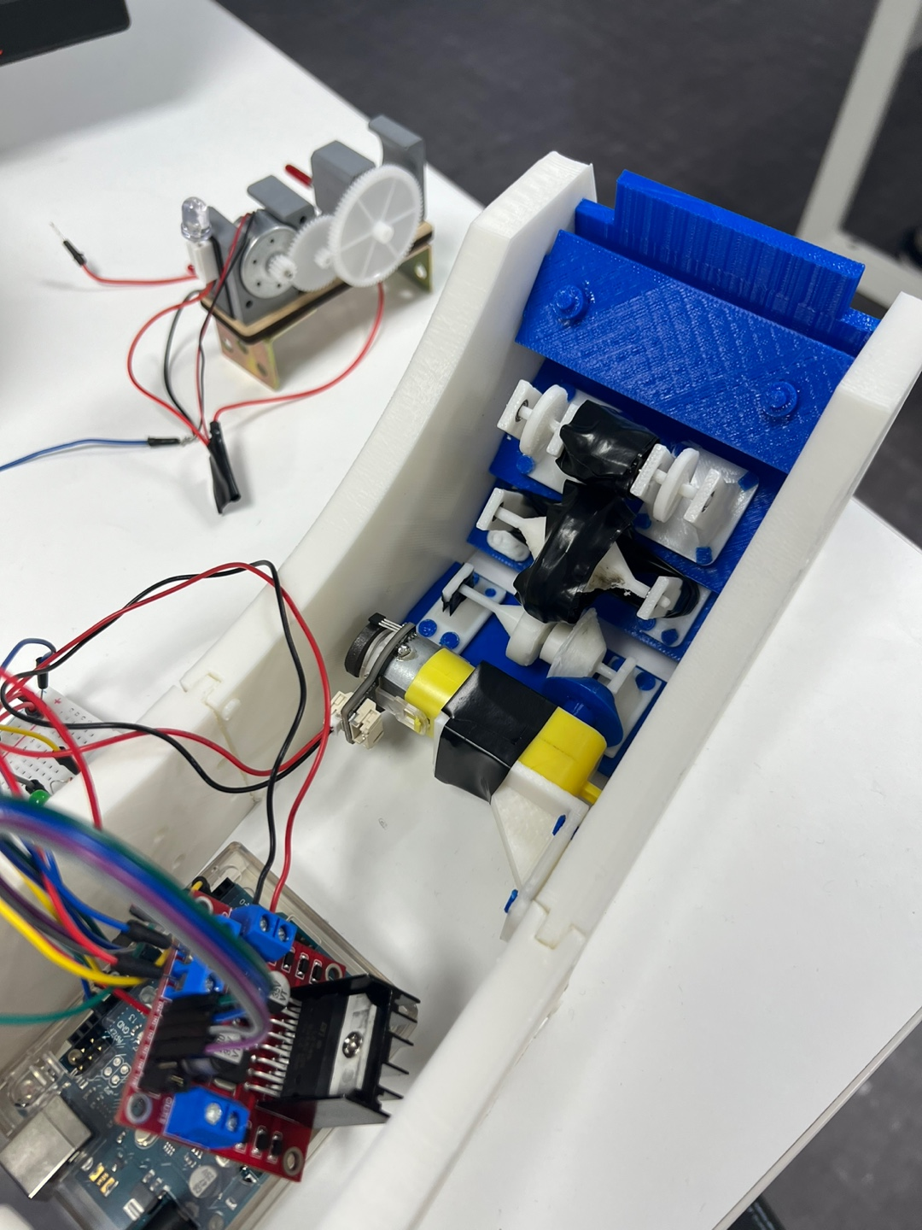
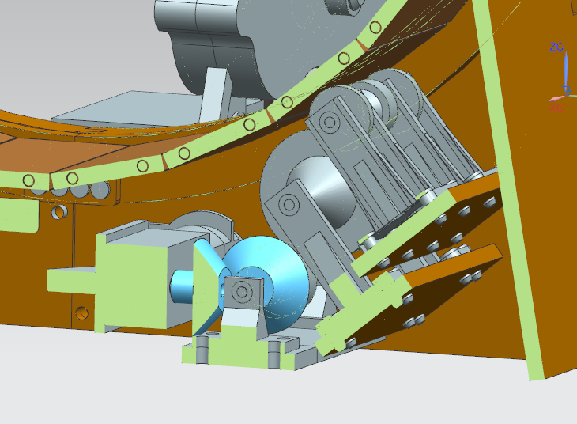
캣휠 모터 배치
원추마찰차를 이용한 캣휠 바퀴 굴림
아두이노 DC모터 사용

Slide 4
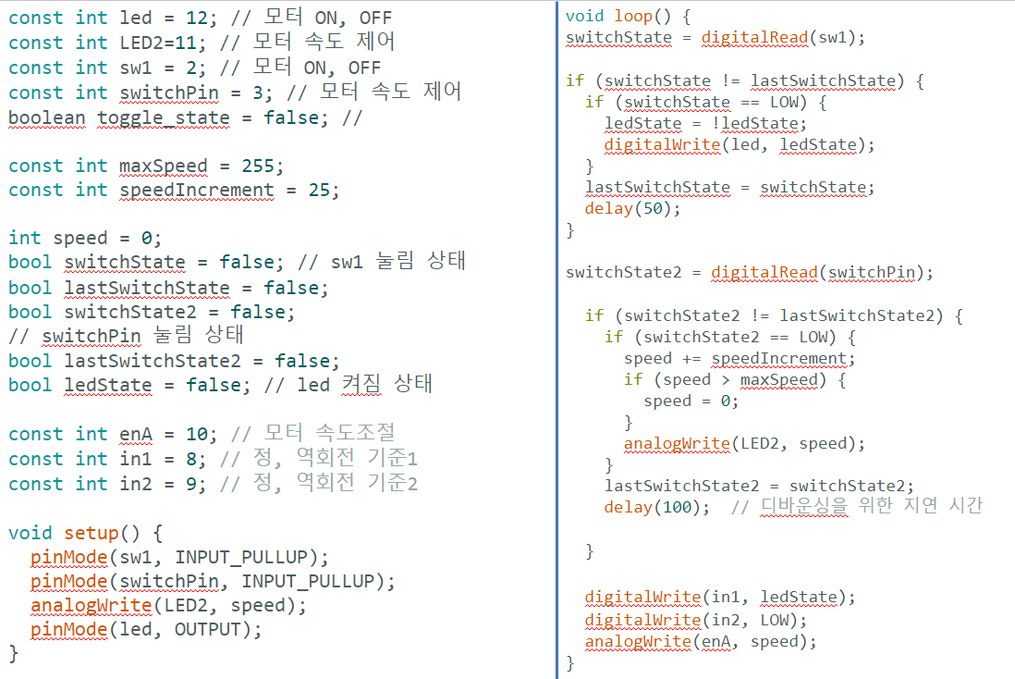
모터 구동 코딩
스위치를 이용한 모터 구동
스위치 회차 누를 시 속도 제

Slide 5

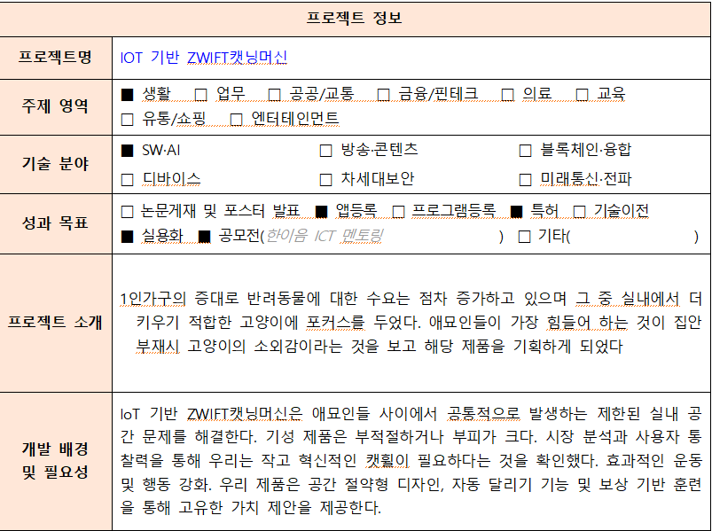
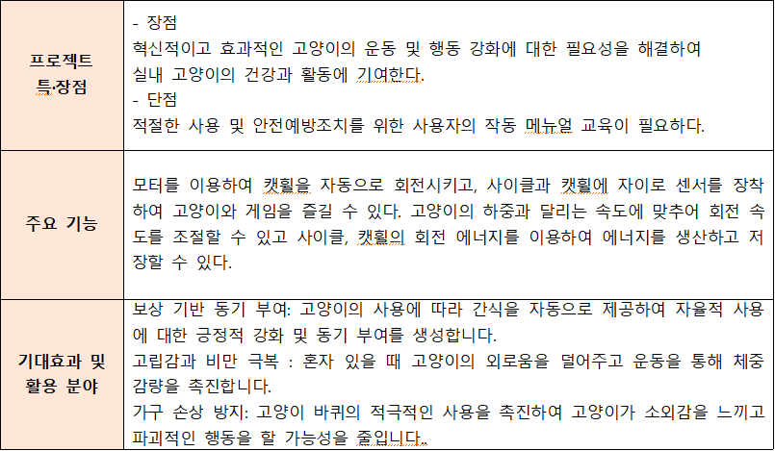
중간보고서 작성
ZWIFT 메타버스 게임을 주로 선정
부가적인것은 고양이와 사람이 함께 하는 게임의 방식으로 진행

Slide 6
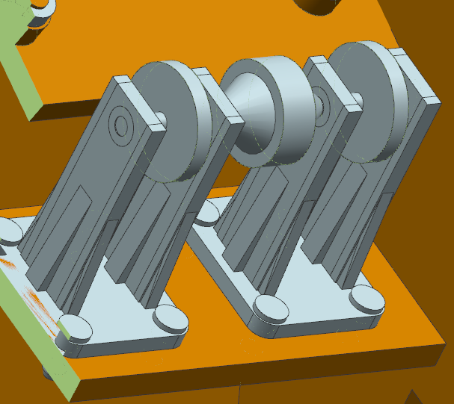
시제품 제작 시 문제 및 해결점
베어링과 축
1. 정교하지 못한 3D프린터로 인한 공차 오류
베어링에 끼워지는 축이 고정되지 않음
3D프린터로 뽑은 마찰차의 울퉁불퉁한 접촉면
모터 출력량 부족

Slide 7
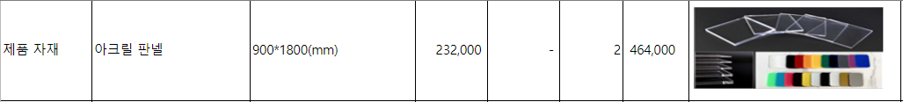
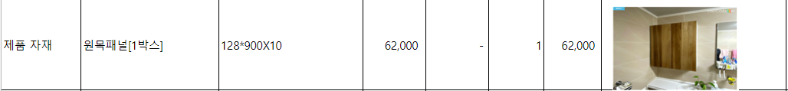
제품 자재 조사
예상 자재는 아크릴, 원목, 3d프린터가 있음
선정 기준은 ‘가격, 조립이 더 수월한 것, 자재의 수축률이 적은 것’ 등을 고려

Slide 8
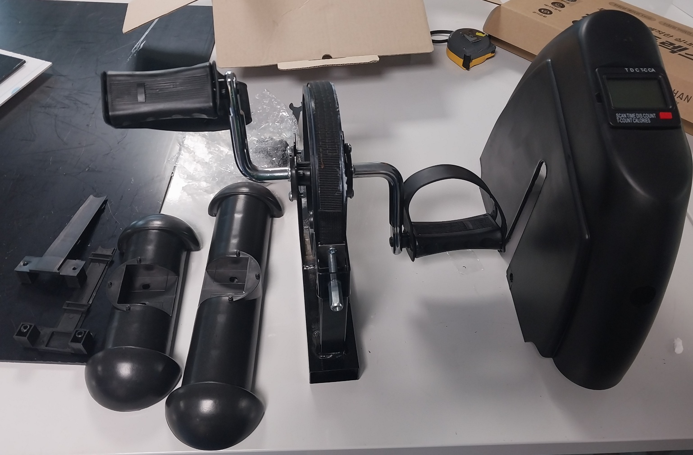
사이클 역설계
사이클 역설계 및 모델링
사이클 역설계
전기 자가 생성 구조 적용
캣휠과 연동 모터 구동

Slide 9
감사합니다
MIRIDESIGN
www.miridesign.com

